Slide 2
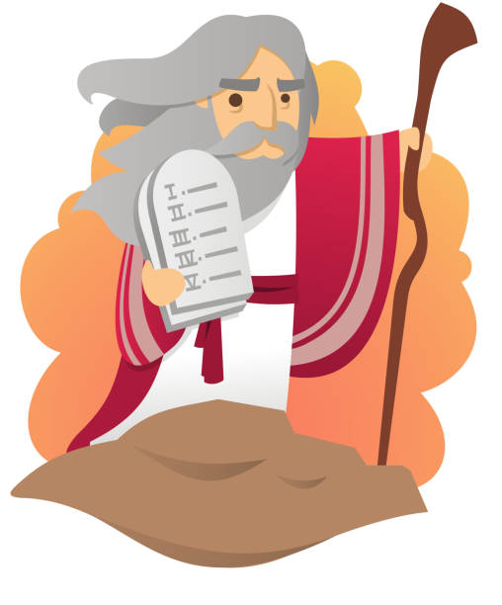
齊來背十誡
十誡，是十誡，你我也當守十誡，
誰快，誰人快， 誰能夠最背得快？

Slide 3

齊來背十誡
第一誡主說除了我以外，
不可敬拜別的神；
第二誡不可敬拜偶像；
第三誡不可妄稱主名；
第四誡記住要守安息日，
還剩下其餘六誡。

Slide 4
齊來背十誡
十誡，是十誡，你我也當守十誡，
誰快，誰人快， 誰能夠最背得快？

Slide 5
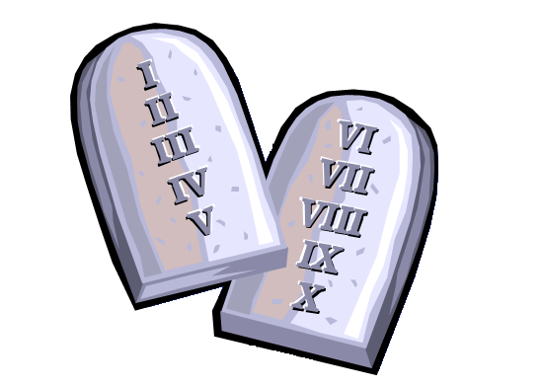
齊來背十誡
你家裡的父母當孝順，
不殺人不可姦淫，
還嚴禁偷竊別人的東西，
更加不應胡亂作假見證，
還切記心裡不應起貪念，
十誡就這樣背晒！

